Slide 1
Lucky – A mi kis kávézónk

Slide 2
Megrendelő követelményei
A megrendelő egy modern, esztétikus, reszponzív weboldalt szeretne

Slide 3
Validálás
A HTML oldalakat egyesével validáltuk, ami segítségével kiírta a hibákat a kódban

Slide 4
Csapat bemutatása
Városi Bendegúz (Projekt Manager)
Ónodi-Kiss Viktor
Koncz Ákos
Hézső Károly Ádám

Slide 5
Csapat bemutatása: Feladatok
Városi Bendegúz
Ónodi-Kiss Viktor
Főoldal
Modal
Trello vezetése
Git Repo létrehozása
Kliens oldali programozás
Validálás
Blog

Slide 6
Csapat bemutatása: Feladatok
Koncz Ákos
Hézső Károly Ádám
Sütemények oldal kódolása
Modal
Képek gyűjtése
Kávéfajták oldal kódolása

Slide 7
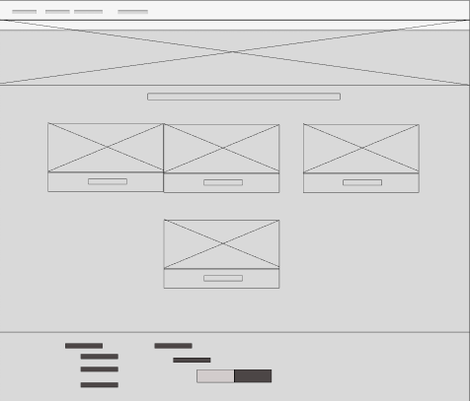
Tervezés: Drótváz
A drótváz a weboldal felépítését ábrázolja

Slide 8
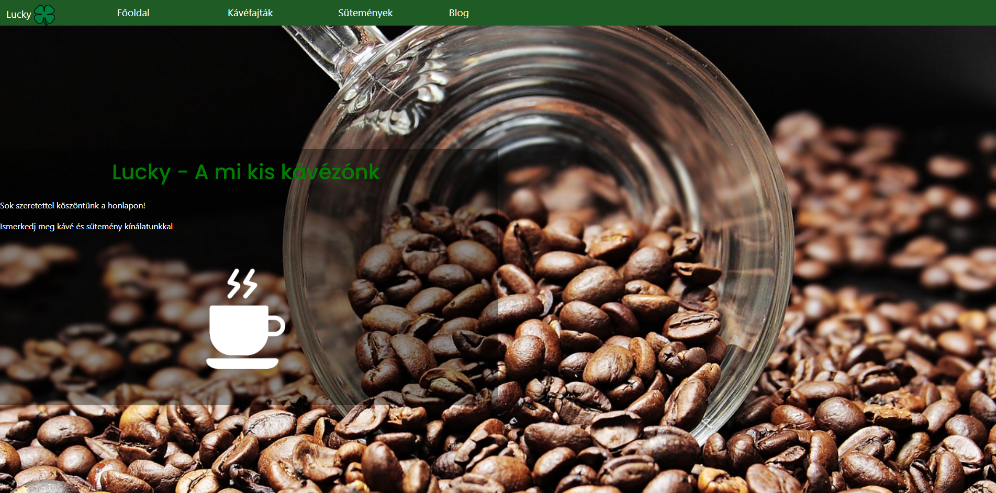
Tervezés: Prototípus - Főoldal

Slide 9
Tervezés: Prototípus – Sütemény oldal

Slide 10
Tervezés: Prototípus – Kávéfajták oldal

Slide 11
Tervezés: Prototípus - Blog

Slide 12
Eszközök
Trello
GitHub
Figma

Slide 13
Trello
A Trello segítségével listák és kártyák segítségével tudtuk követni merre járunk a projekt megvalósításában

Slide 14
GitHub
A GitHub-on létrehoztunk egy repository-t amiben raktározhatjuk a kész fájlokat

Slide 15
Figma
A Figma segítségével hoztuk létre a weboldal prototípusát

